Slide 1
Woord van Leven
Mei 2024

Slide 2
"Wie niet liefheeft kent God niet, want God is liefde."
(1 Johannes 4, 8)

Slide 3
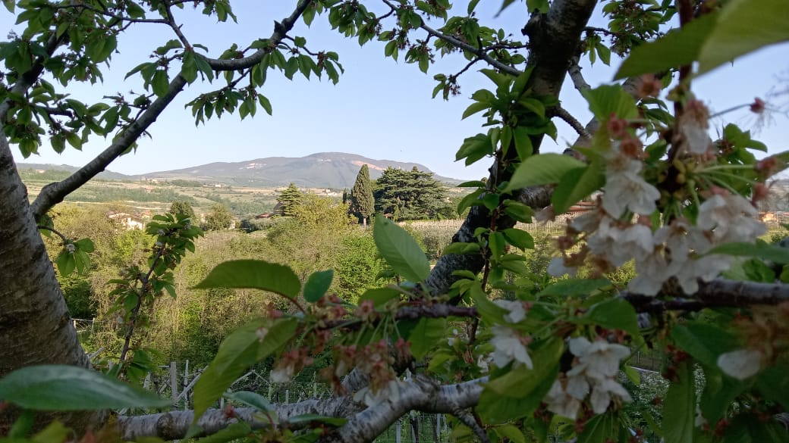
Deze zin komt uit de eerste brief van Johannes. De brief is gericht aan een groep christenen in Klein-Azië. Hij wil hen aanmoedigen de gemeenschap met elkaar te herstellen. Ze zijn immers verdeeld vanwege verschillende inzichten en verwoordingen van het geloof.

Slide 4
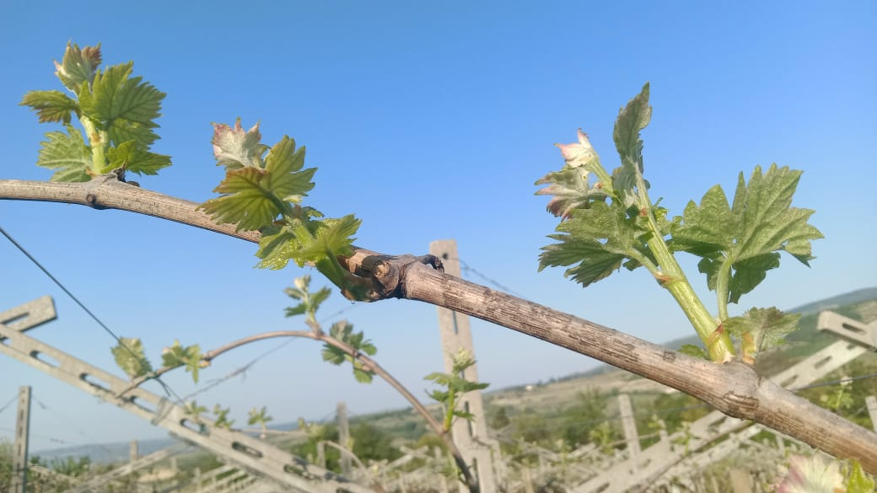
De auteur spoort hen aan om in gedachten te houden wat "vanaf het begin" van de christelijke prediking is verkondigd. En hij herhaalt wat de eerste leerlingen in hun leven met de Heer gezien en gehoord hebben, wat ze met hun handen hebben aangeraakt.

Slide 5
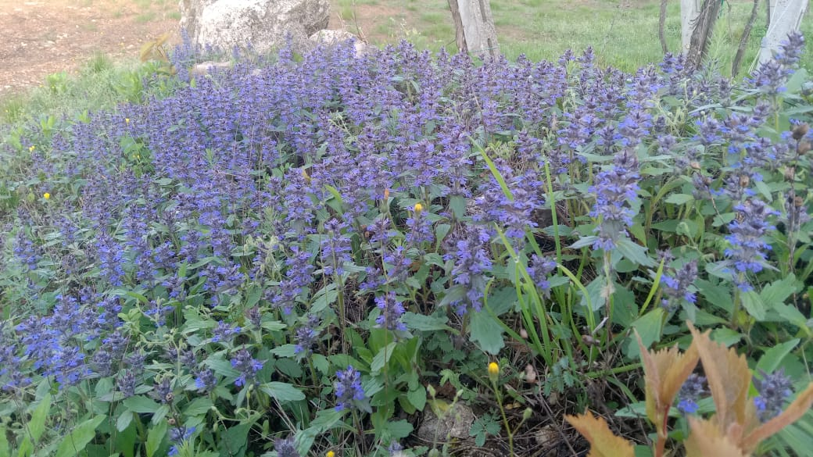
Het doel is dat ook deze gemeenschap met de eerste leerlingen verbonden is en daardoor dus ook met Jezus en met de Vader.

Slide 6
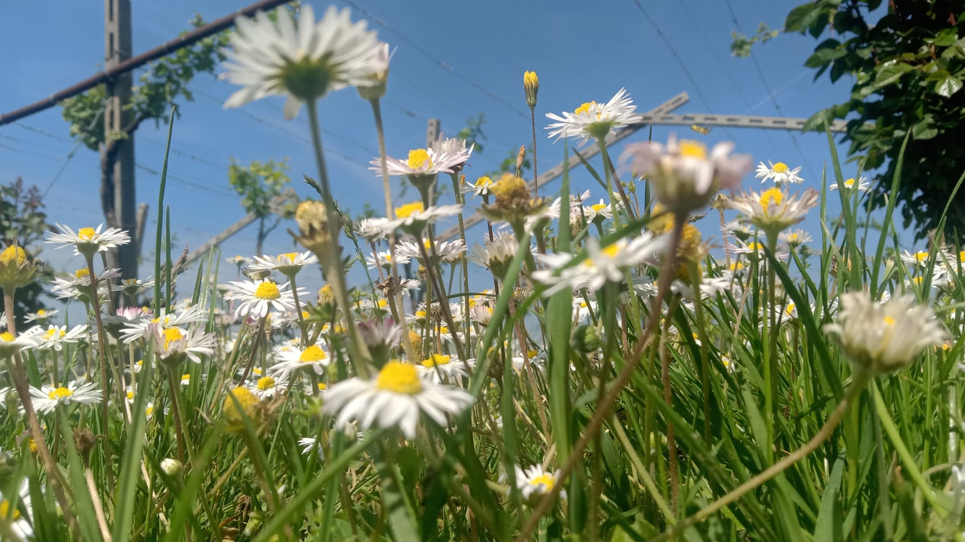
Om de essentie van de ontvangen boodschap en openbaring in herinnering te brengen, benadrukt de auteur het volgende. In Jezus heeft God ons als eerste liefgehad en het menselijk bestaan met al zijn beperkingen en zwakheden ten einde toe op zich genomen.

Slide 7
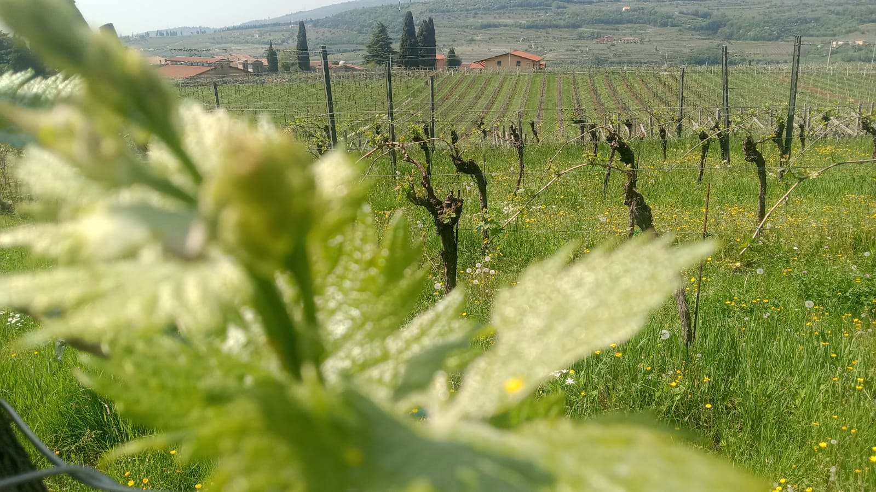
Aan het kruis voelde Jezus aan den lijve de scheiding die er is tussen ons en de Vader. Door zichzelf helemaal te geven hief Hij die scheiding op. Met een grenzeloze en onvoorwaardelijke liefde bracht Hij herstel en genezing. Hij liet ons zien wat de liefde is die Hij ons door zijn woorden en leven had geleerd.

Slide 8
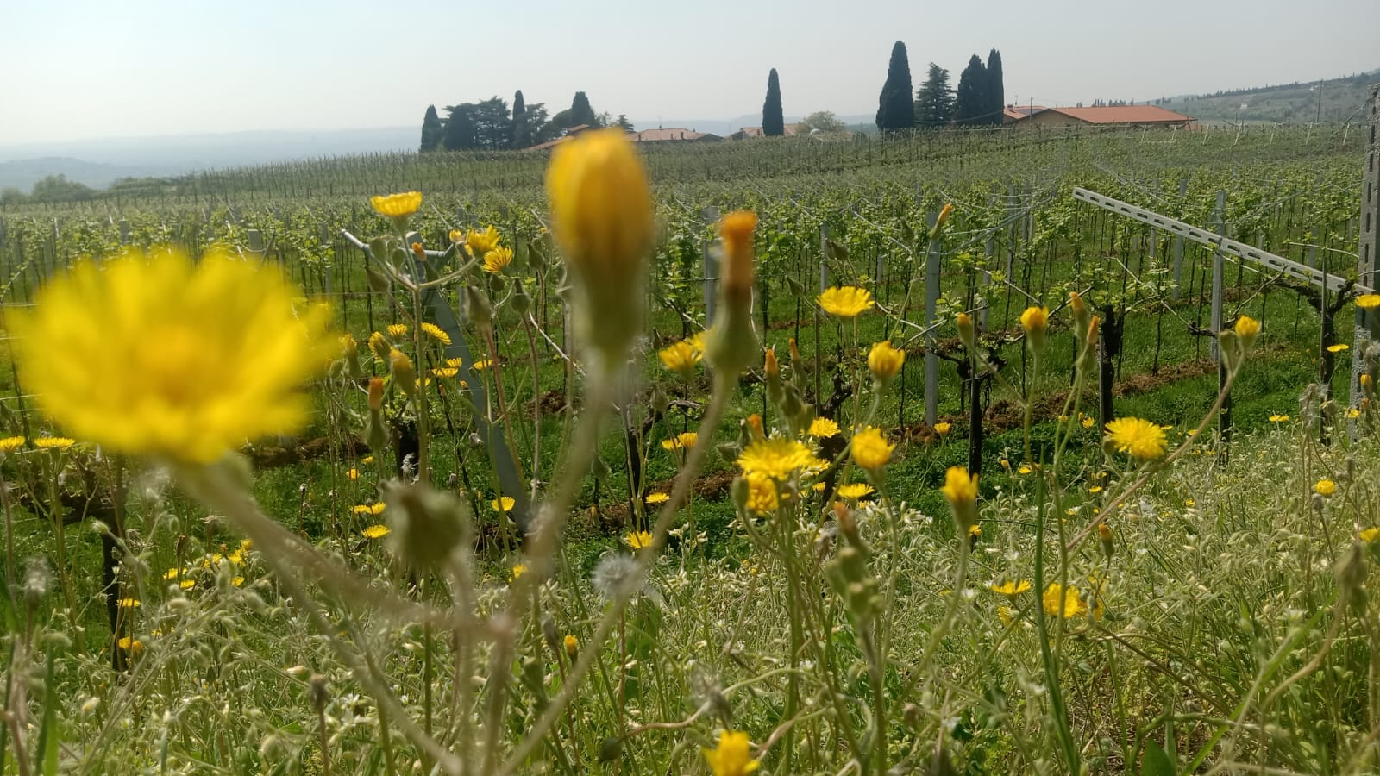
Uit het voorbeeld van Jezus kunnen we opmaken dat liefhebben echt wel moed en inspanning vraagt, met het risico dat we stoten op tegenstand en lijden. Maar wie op deze manier liefheeft, heeft deel aan het leven van God, ervaart de vrijheid die van God komt en de vreugde van wie zichzelf geeft.

Slide 9
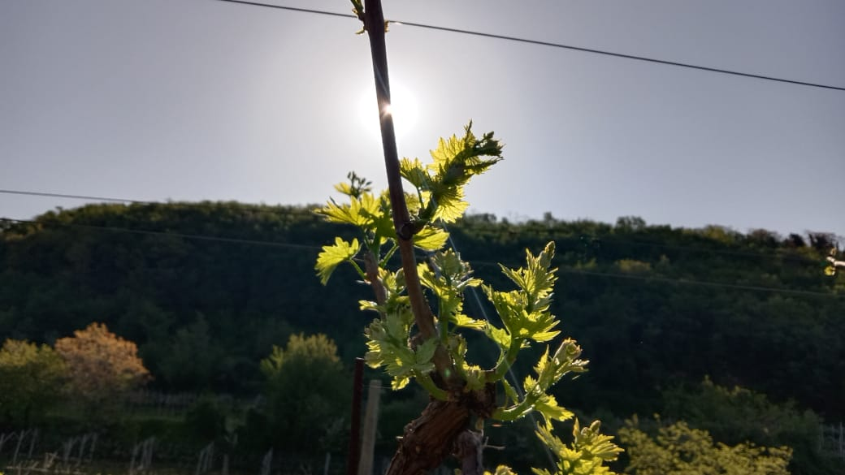
Door lief te hebben zoals Jezus ons heeft liefgehad, bevrijden we ons van het egoïsme dat ons afsluit van de gemeenschap met onze broers en zusters en met God, en kunnen we die gemeenschap ervaren.

Slide 10
"Wie niet liefheeft kent God niet, want God is liefde."

Slide 11
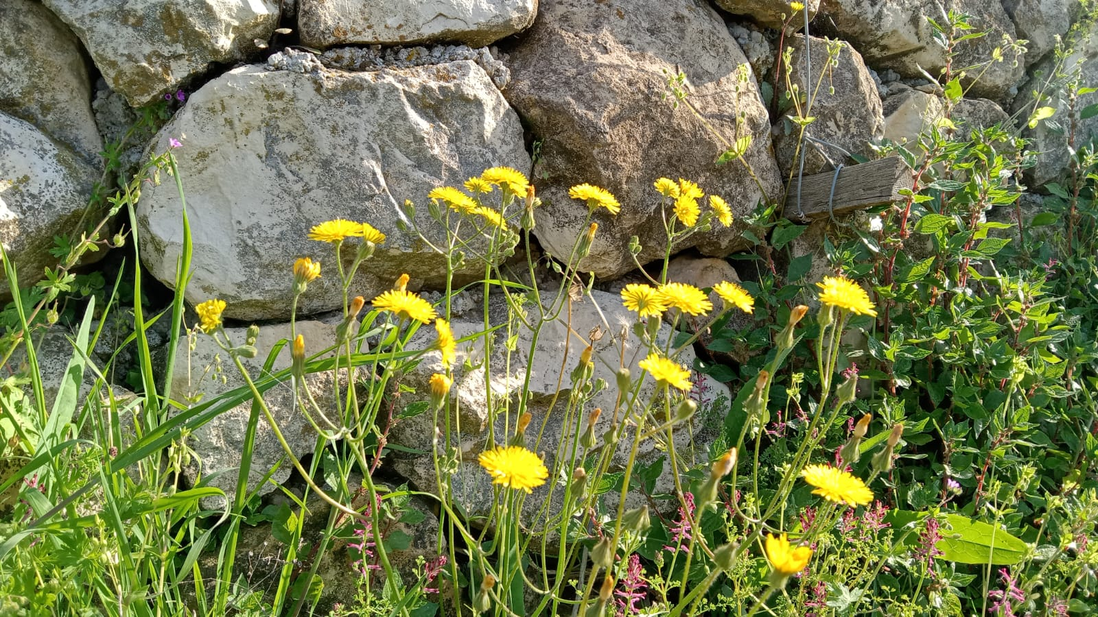
God kennen, die ons heeft geschapen en die ons van binnenuit kent en die de diepste waarheid van alle dingen kent, is altijd een verlangen geweest van het menselijk hart, ook al is het misschien onbewust.

Slide 12
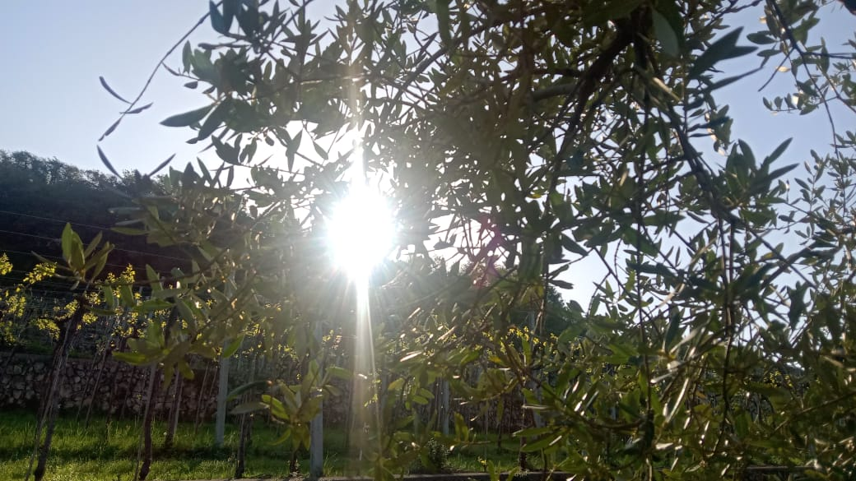
Als Hij liefde is, kunnen we door lief te hebben zoals Hij, een glimp opvangen van deze waarheid. We kunnen groeien in de kennis van God omdat we in wezen Zijn leven leven en in Zijn licht wandelen.

Slide 13
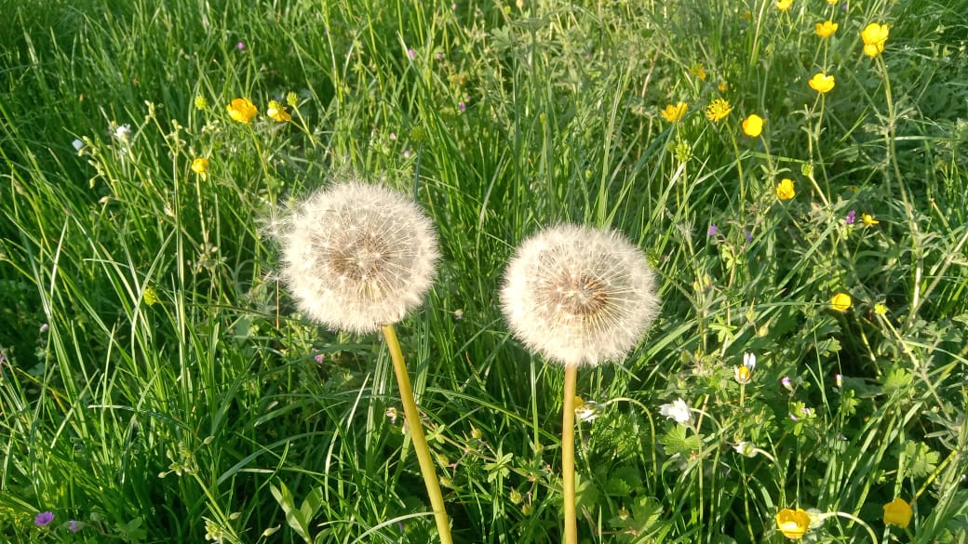
En dit wordt ten volle bereikt wanneer de liefde wederzijds is. Als we elkaar liefhebben, "blijft God in ons". Het is een beetje zoals met de twee elektrische polen: als ze elkaar raken, gaat het licht branden en verlicht het wat ons omringt.

Slide 14
"Wie niet liefheeft kent God niet, want God is liefde."

Slide 15
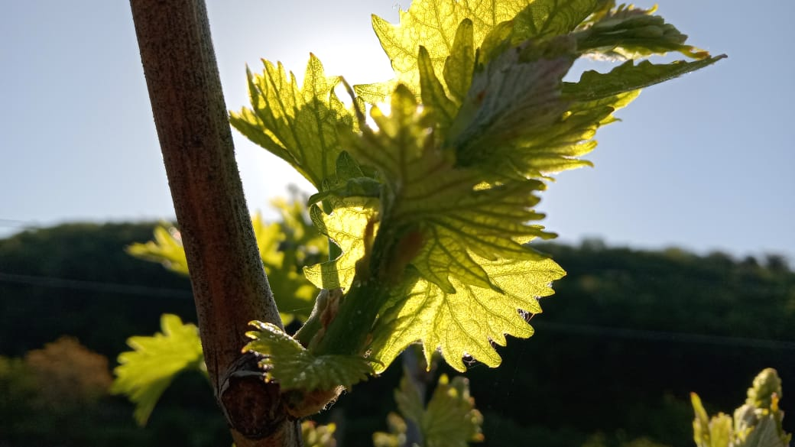
Getuigen dat God liefde is, bevestigt Chiara Lubich, is "de grote revolutie waartoe we vandaag geroepen zijn; dat getuigenis moeten we geven aan de wereld vandaag, de wereld in de ban van velerlei spanningen", net zoals "de eerste christenen deze overtuiging presenteerden aan de heidense wereld van hun tijd". Hoe doe je dat? Hoe kun je deze liefde beleven die van God komt?

Slide 16
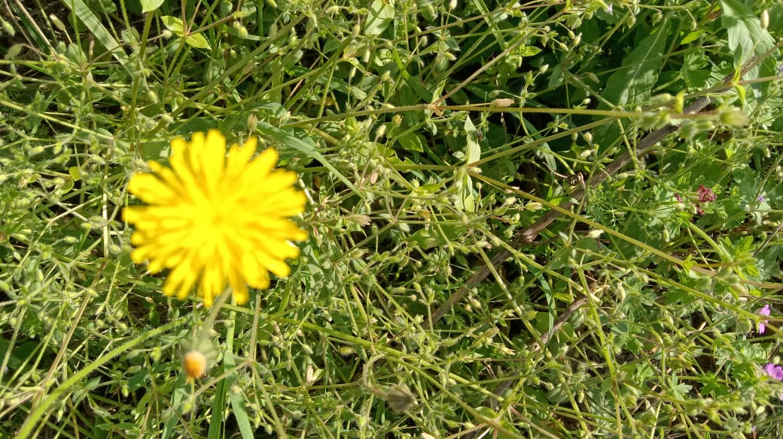
Door van Zijn Zoon te leren om die in praktijk te brengen, vooral “in dienst van onze broers en zusters, vooral van hen die naast ons staan. Je doet dat door te beginnen met iets kleins, met de meest eenvoudige diensten.

Slide 17
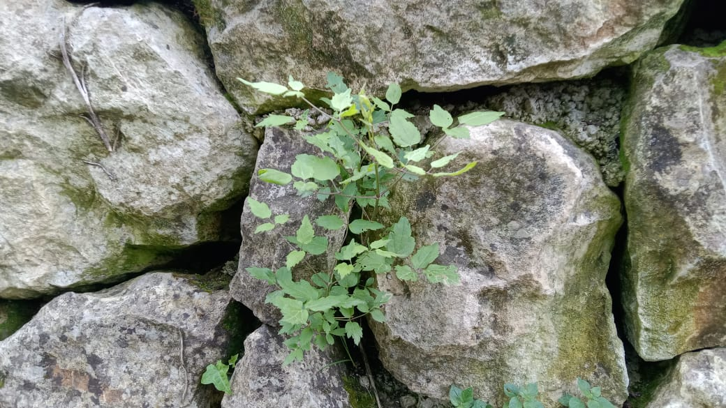
We kunnen ernaar streven om, in navolging van Jezus, de eersten te zijn om onze broers en zusters lief te hebben, onthecht van onszelf. We kunnen ernaar streven om alle moeilijkheden en kruisen te omarmen, klein of groot, die zo een liefde met zich mee kan brengen. Op deze manier zal het niet lang duren voordat ook wij tot de ervaring van God komen, tot gemeenschap met Hem, en tot die volheid van licht, vrede en innerlijke vreugde waartoe Jezus ons wil brengen.”

Slide 18
"Wie niet liefheeft kent God niet, want God is liefde."

Slide 19
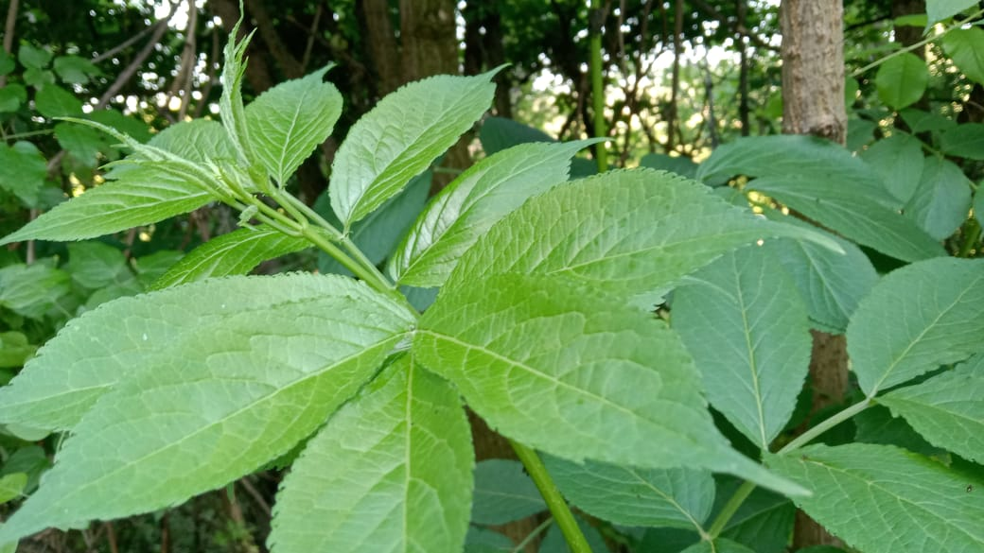
Santa bezoekt vaak een katholiek bejaardentehuis. ‘Op een dag ontmoet ze samen met haar vriendin Roberta een rijke oude man van standing, Aldo.

Slide 20
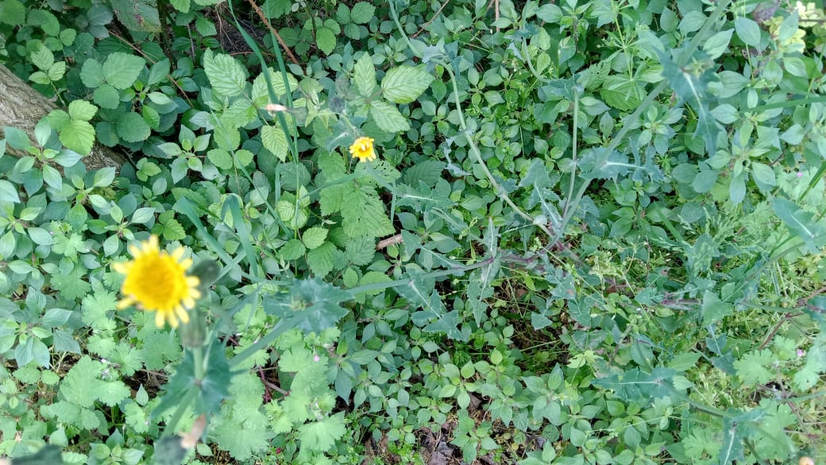
Hij kijkt de twee jonge vrouwen aan met een sombere blik: "Waarom komen jullie hier? Wat willen jullie van ons? Laat ons in vrede sterven!" Santa laat zich niet uit haar lood slaan en zegt tegen hem: "We zijn hier voor u, om een paar uur samen te zijn, om elkaar te leren kennen, om vrienden te worden."’

Slide 21
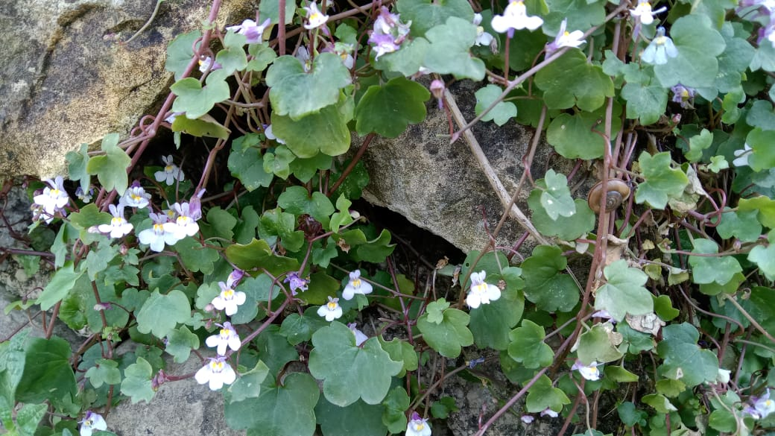
De twee gaan regelmatig terug. Roberta doet het verhaal: ‘Die man was bijzonder gesloten en erg terneergeslagen. Hij geloofde niet in God. Santa was de enige die erin slaagde zijn hart binnen te dringen, met grote fijngevoeligheid. Ze luisterde urenlang naar hem. Ze bad voor hem en gaf hem eens een rozenkrans, die hij aannam.

Slide 22
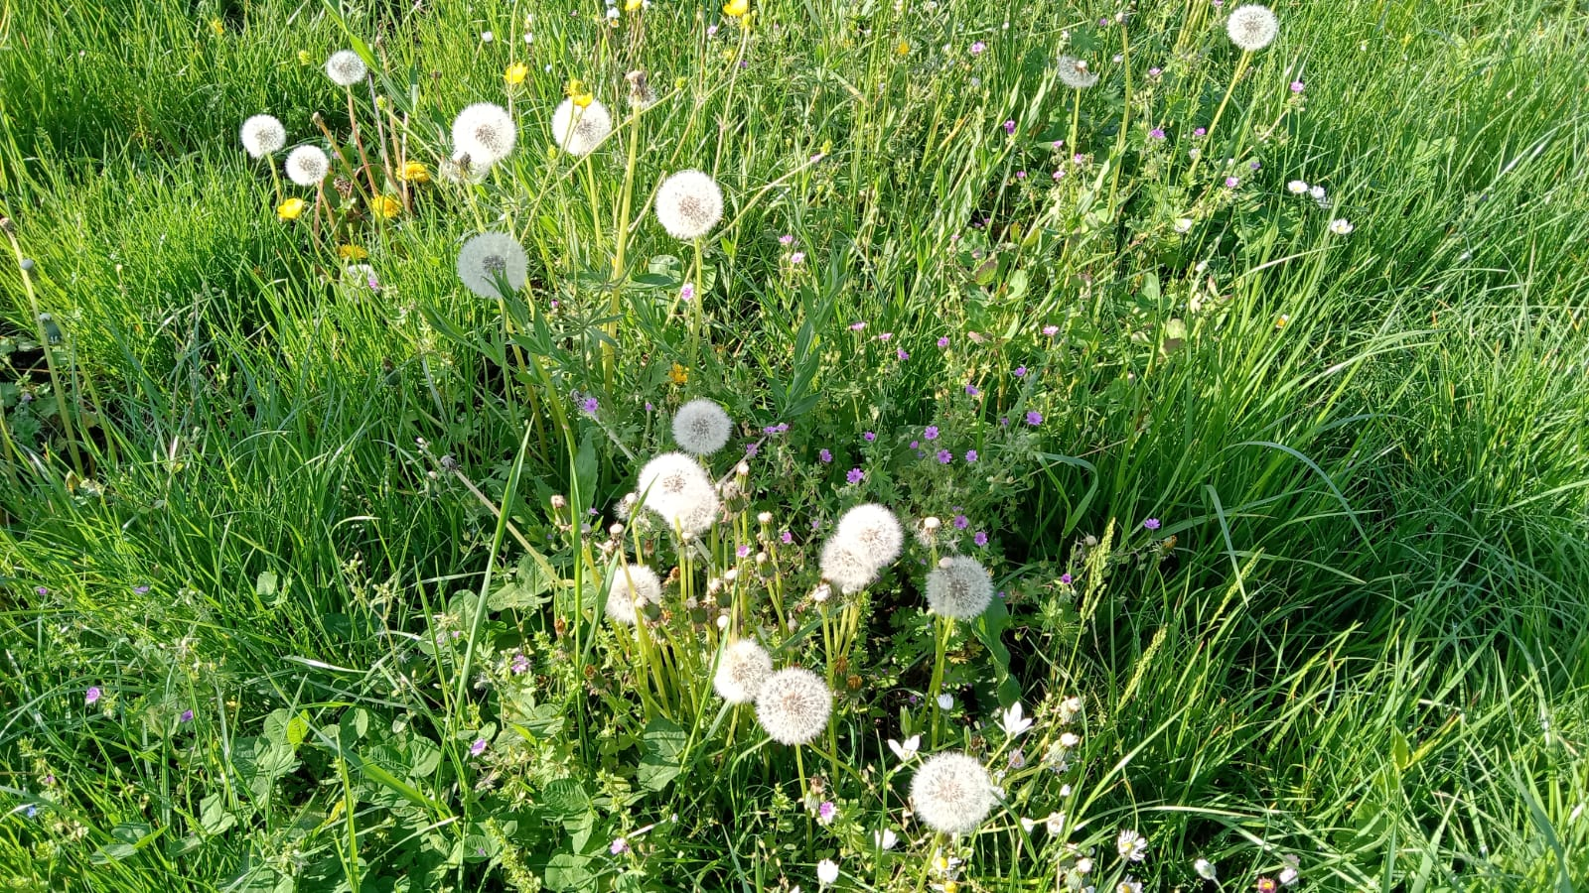
Op een dag verneemt Santa dat Aldo is gestorven terwijl hij haar naam noemde. De pijn vanwege zijn dood wordt verzacht door het feit dat hij vredig is gestorven, met in zijn handen de rozenkrans die ze hem op een dag had gegeven.’

Slide 23
"Wie niet liefheeft kent God niet, want God is liefde."

Slide 24
Het Woord van Leven wordt verdeeld in 96 talen en bereikt zo miljoenen mensen via post, radio, TV en internet.
Tekst van Silvano Malini en het team Woord van Leven (Rome, Italië)
Grafische vormgeving: Federico Aldrighetti (Bangalore,India)
Bewerking van deze versie: Mon Van Schoor

